Slide 1
ПОСУДА
Презентация учителя-логопеда
ГБДОУ д/с «Кудесница» Халько И.А.

Slide 2
Цели:
уточнить понятие посуда;
закрепить представления детей о видах посуды;
упражнять детей в подборе слов с противоположным значением (антонимов);
упражнять детей в образовании существительных с помощью суффиксов -иц-, -ик-,-ёнк-, -онк-;
развивать внимание и логическое мышление.

Slide 3
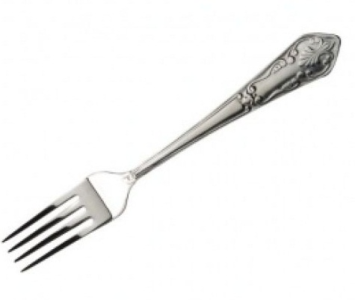
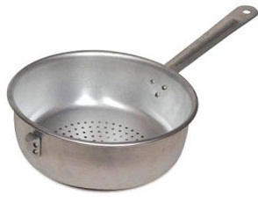
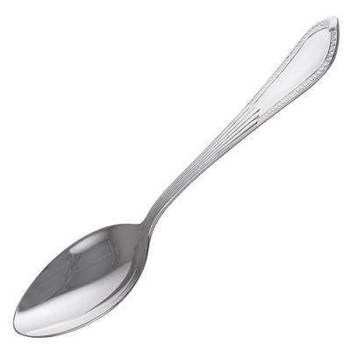
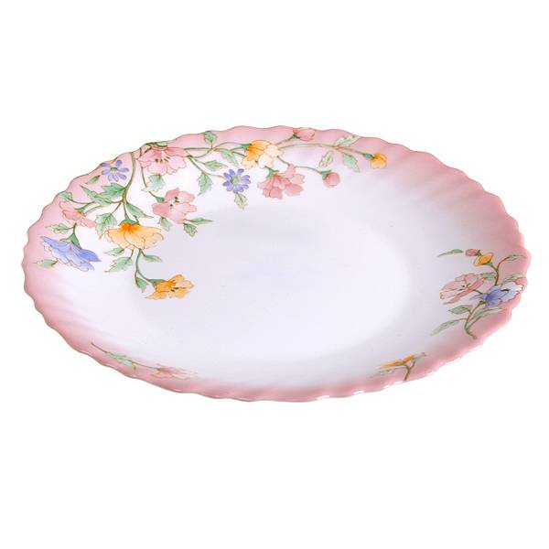
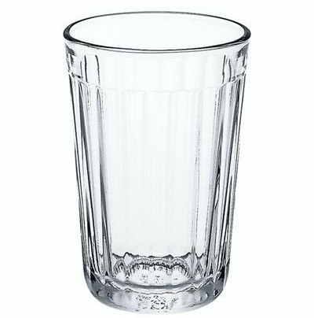
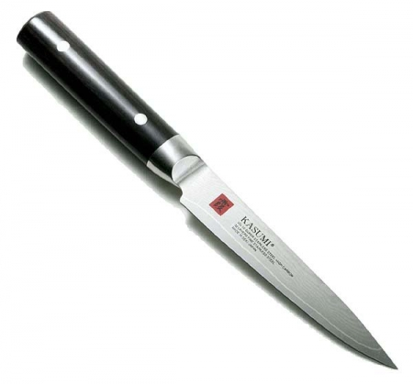
Назови картинки
ВИЛКА
ДУРШЛАГ
ЛОЖКА
ТАРЕЛКА
СТАКАН
НОЖ

Slide 4
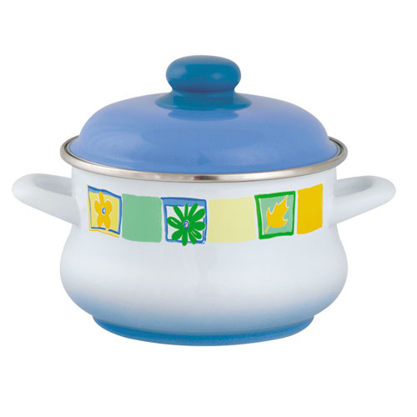
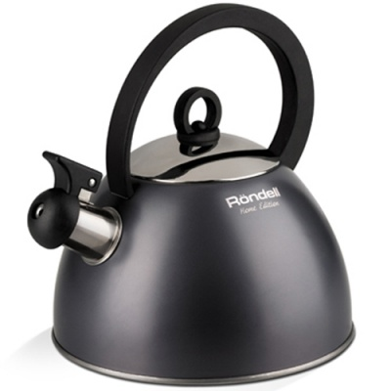
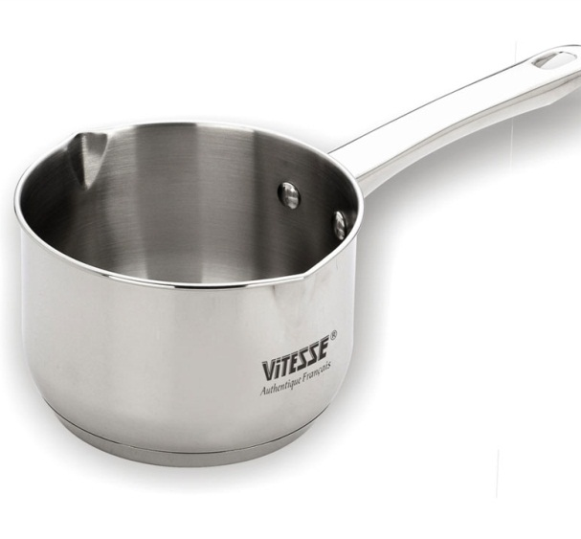
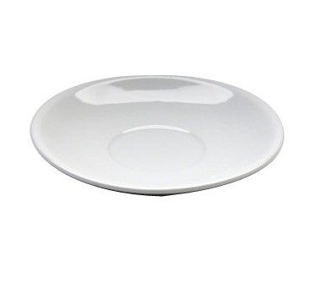
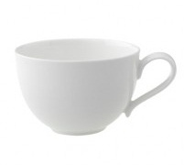
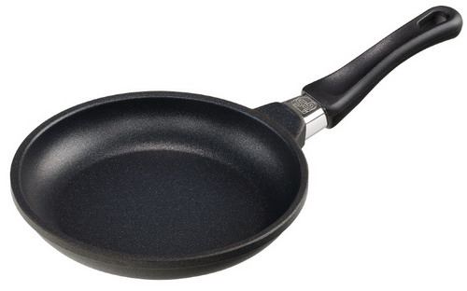
Назови картинки
Назови изображенные предметы одним словом
ПОСУДА
КАСТРЮЛЯ
ЧАЙНИК
КОВШ
БЛЮДЦЕ
ЧАШКА
СКОВОРОДА

Slide 5
Назови только столовую посуду
ВИЛКА
ЛОЖКА
ТАРЕЛКА
СТАКАН
НОЖ

Slide 6
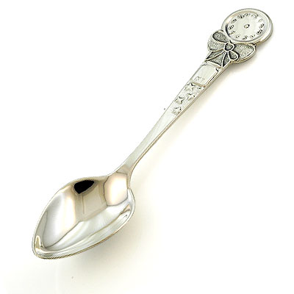
Назови только кухонную посуду
КАСТРЮЛЯ
ЧАЙНИК
КОВШ
СКОВОРОДА

Slide 7
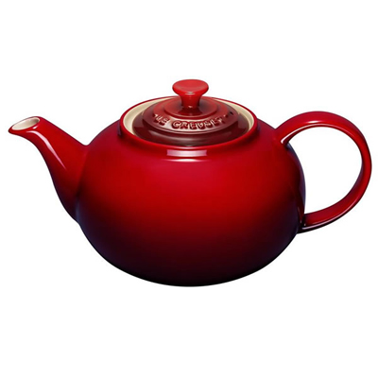
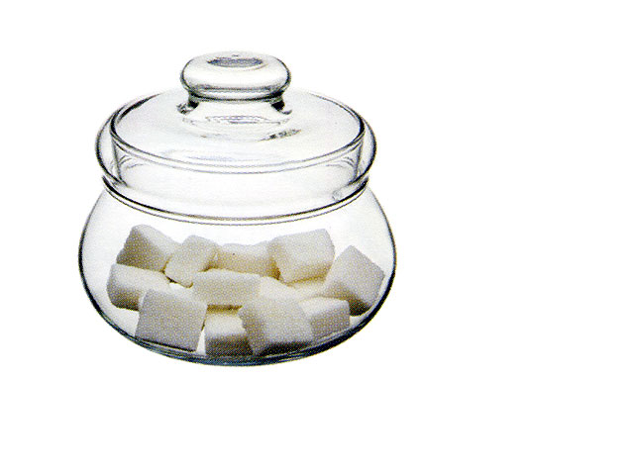
Назови только чайную посуду
ЛОЖКА
ЧАЙНИК
САХАРНИЦА
БЛЮДЦЕ
ЧАШКА

Slide 8
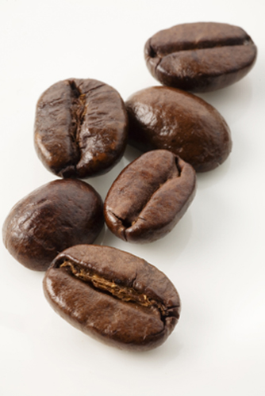
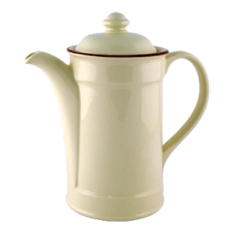
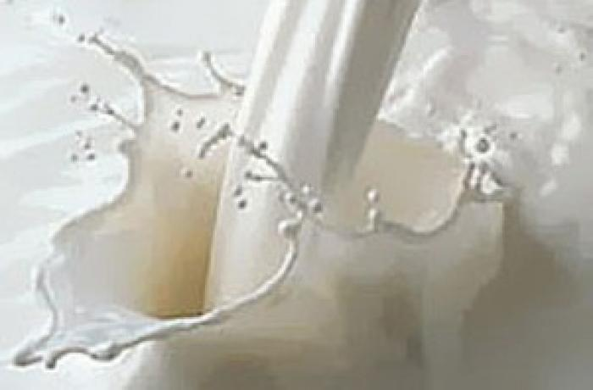
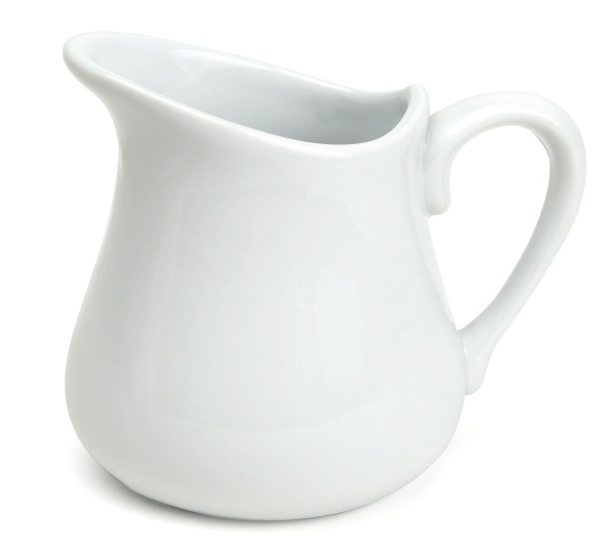
Назови посуду, в которой хранятся
и подаются к столу продукты
КОФЕ
КОФЕЙНИК
МОЛОКО
МОЛОЧНИК

Slide 9
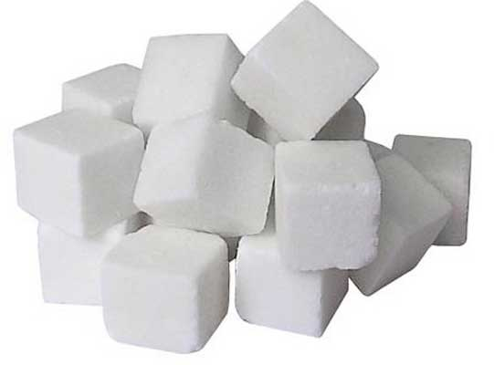
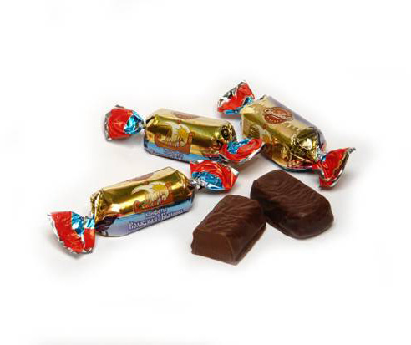
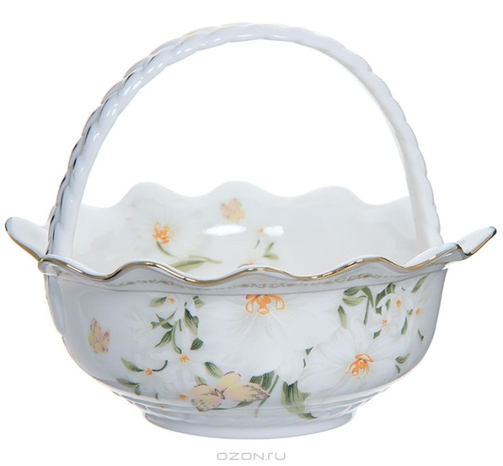
Назови посуду, в которой хранятся
и подаются к столу продукты
САХАР
САХАРНИЦА
КОНФЕТЫ
КОНФЕТНИЦА

Slide 10
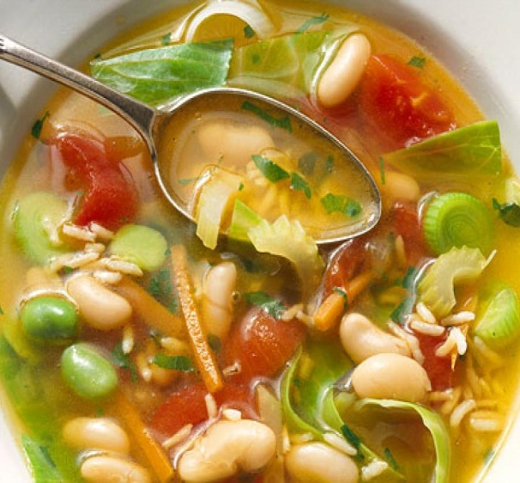
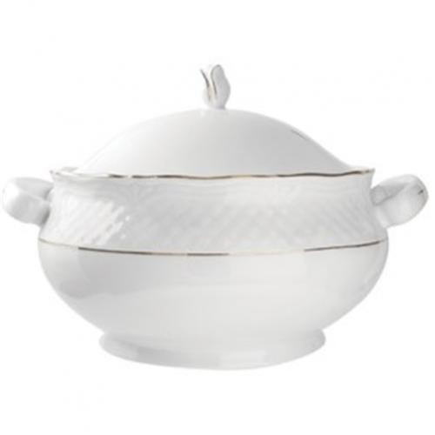

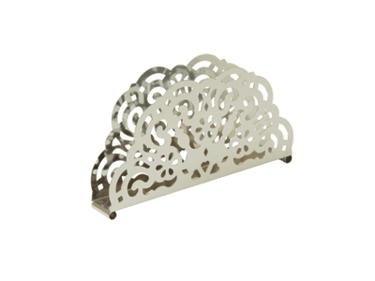
Назови посуду, в которой хранятся
и подаются к столу продукты
СУП
СУПНИЦА
САЛФЕТКИ
САЛФЕТНИЦА

Slide 11
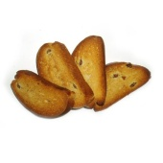
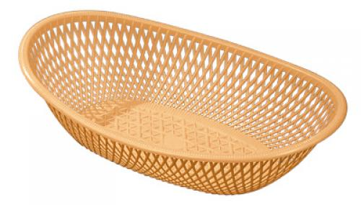
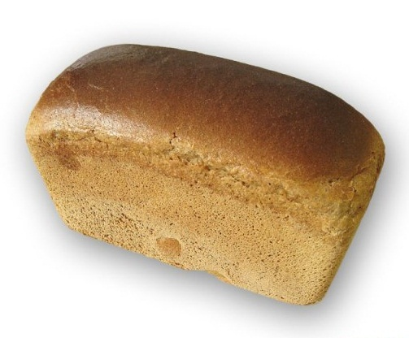
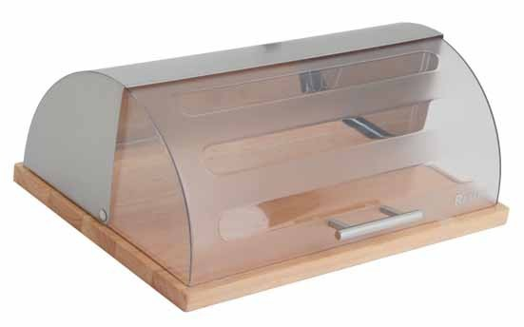
Назови посуду, в которой хранятся
и подаются к столу продукты
СУХАРИ
СУХАРНИЦА
ХЛЕБ
ХЛЕБНИЦА

Slide 12
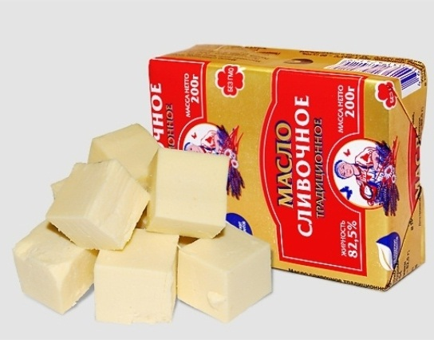
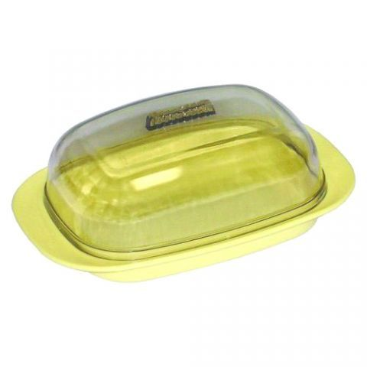
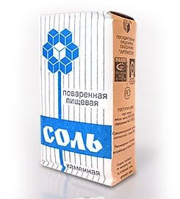
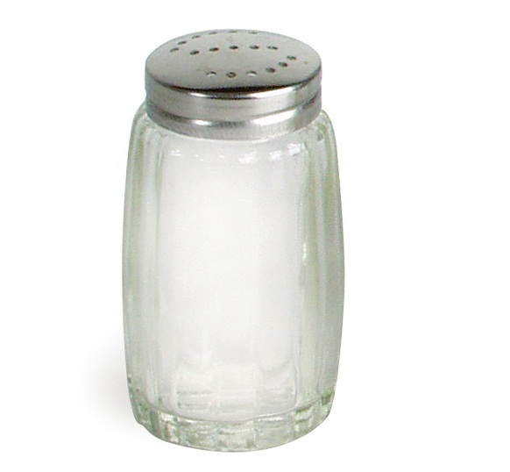
Назови посуду, в которой хранятся
и подаются к столу продукты
МАСЛО
МАСЛЁНКА
СОЛЬ
СОЛОНКА

Slide 13
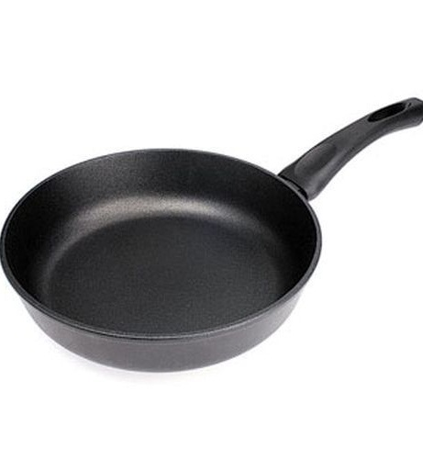
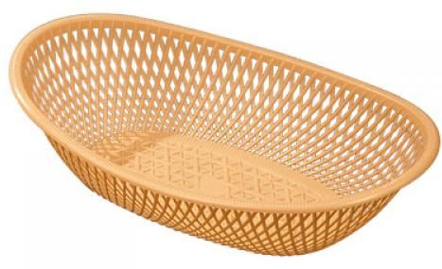
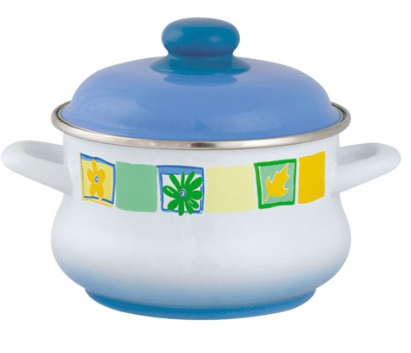
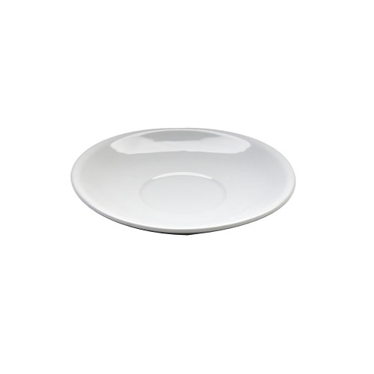
Упражнение «Скажи наоборот»
тяжёлая, а
лёгкая
Сковорода тяжёлая, а сухарница лёгкая.
большая, а
маленькое
Кастрюля большая, блюдце маленькое.

Slide 14
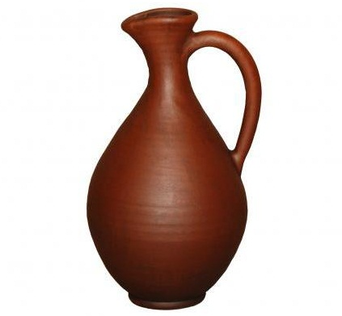
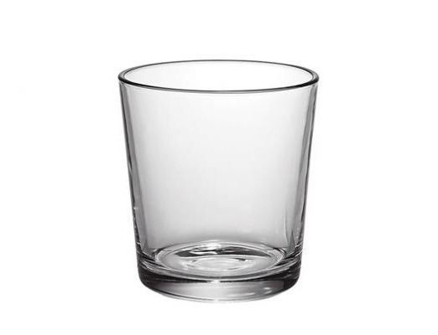
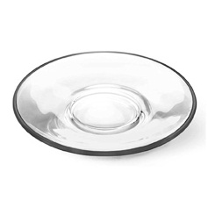
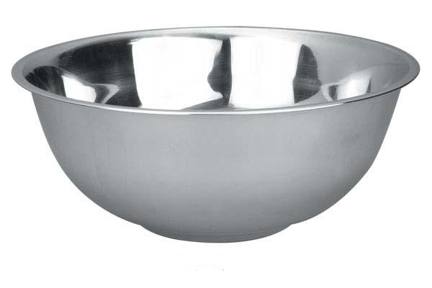
Упражнение «Скажи наоборот»
высокий, а
низкий
Кувшин высокий, а стакан низкий.
мелкое, а
глубокая
Блюдце мелкое, а миска глубокая.

Slide 15

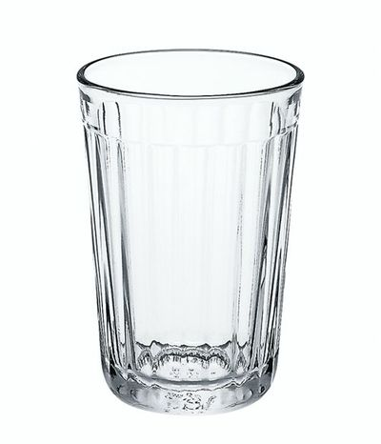
Что лишнее и почему?
САЛФЕТКИ

Slide 16
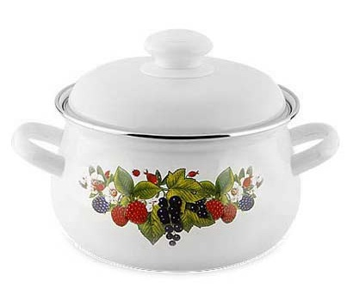
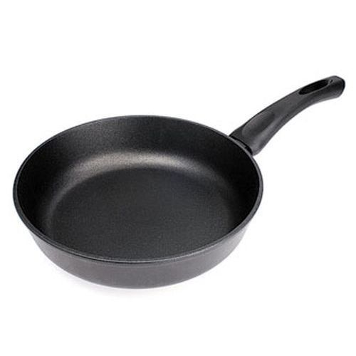
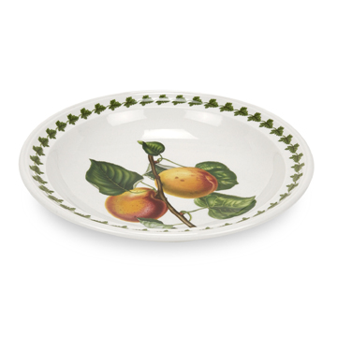
Что лишнее и почему?
ТАРЕЛКА

